Slide 1
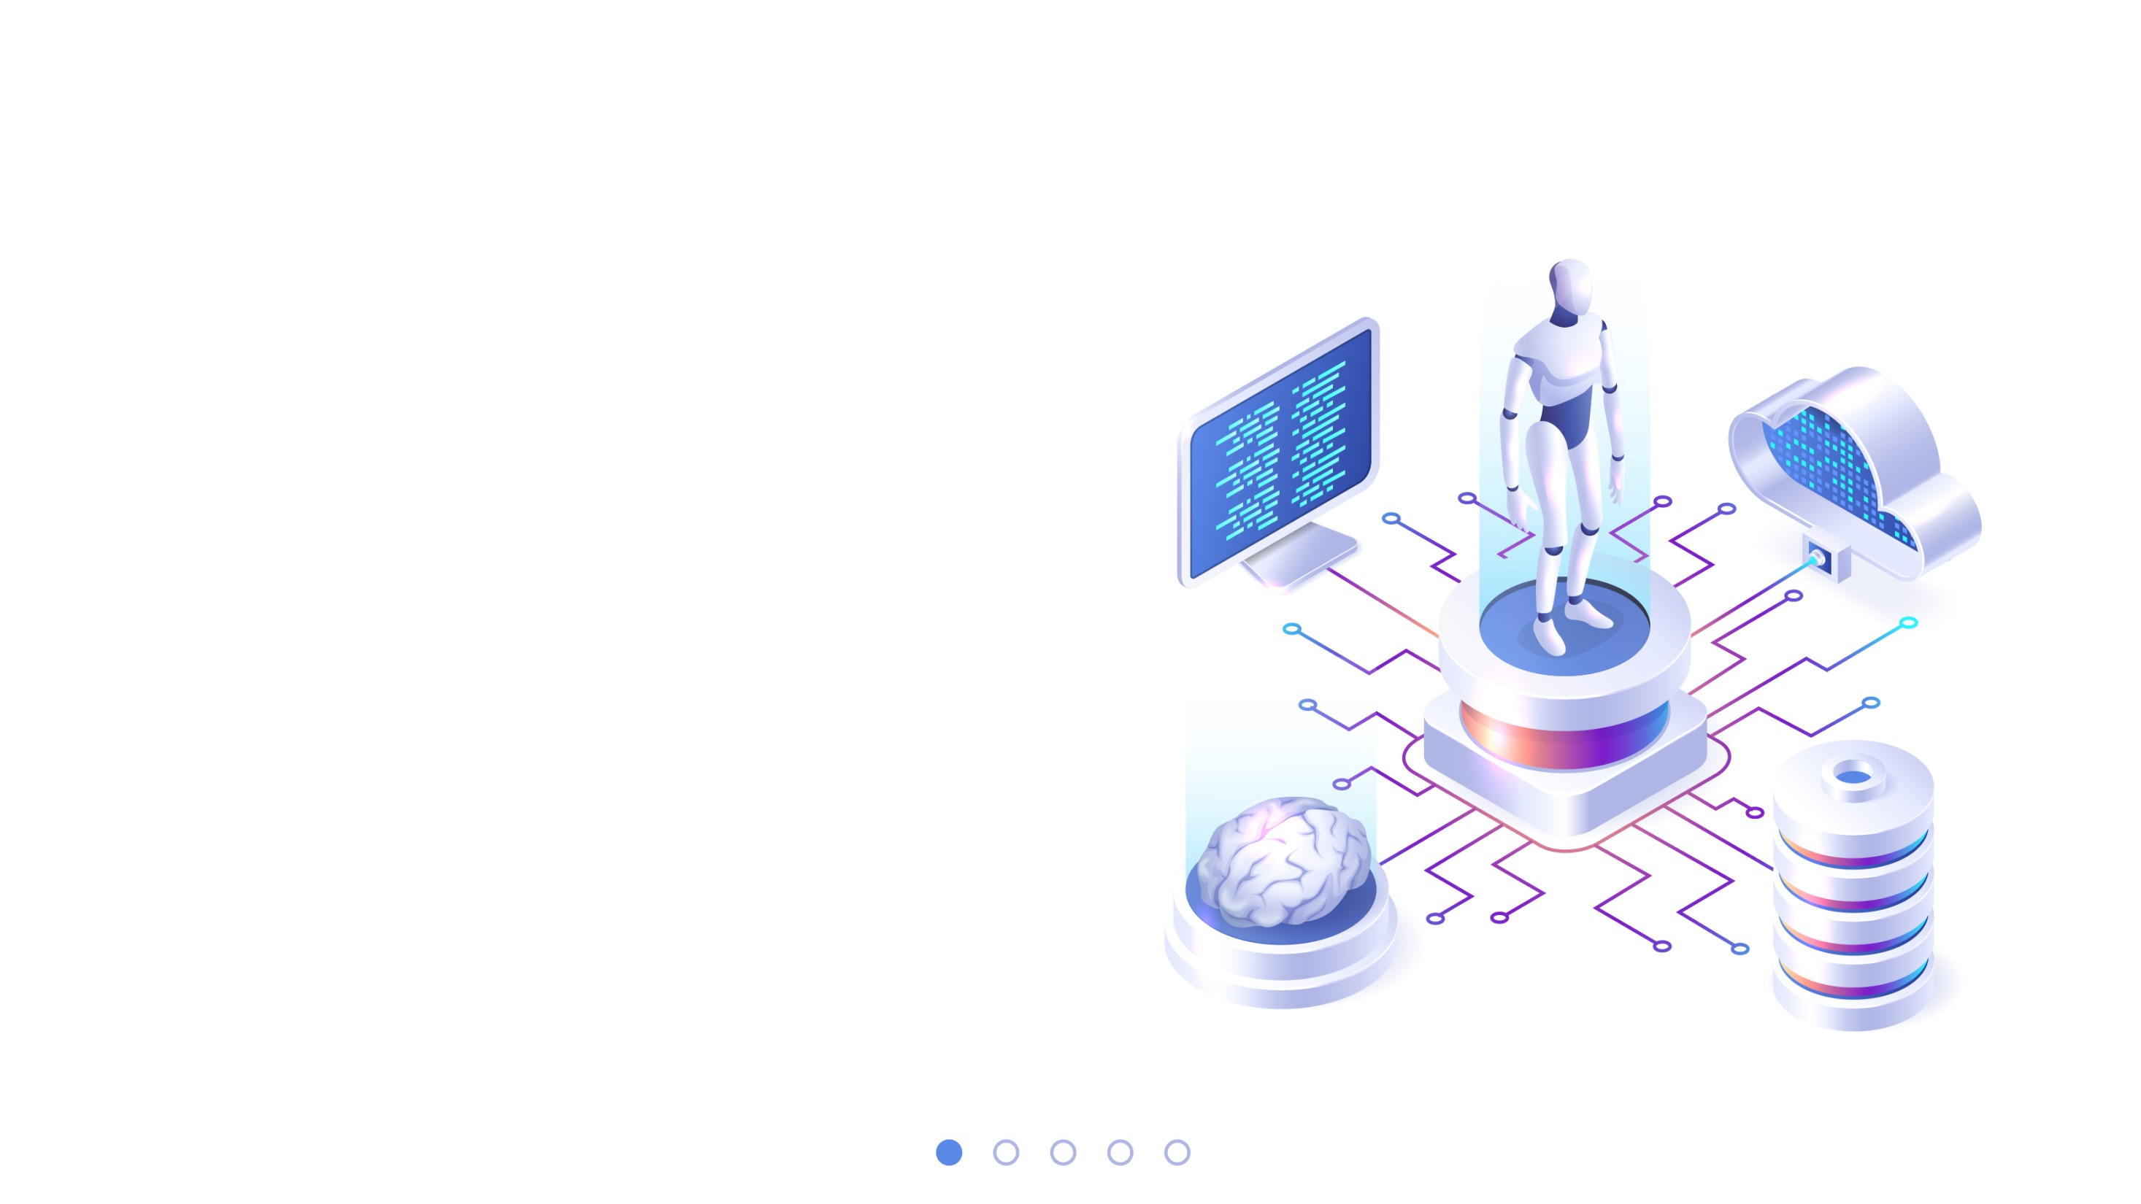
Medical image fusion technology
基于多尺度密集神经网络
的医学图像融合技术
项目负责人
南华314队
刘畅，刘妮，邹登鹏，程双钰
2020/11/30

Slide 2


Medical image fusion technology
目录
CONTENTS
01
项目概况
02
项目规划
03
实施方案
04
参考资料

Slide 3

1
项目概况
Medical image fusion technology based on multi scale dense neural network
Part

Slide 4
项目概况
背景和基础
图像融合就是将多幅同一场景的图像中有价值的信息融合在一起，以获得一幅合成图像。本项目研究的重点是多模式医学图像融合，即通过不同的成像方法对人体同一部位的多幅医学图像进行融合的过程。多尺度图像融合是一种应用广泛的医学图像融合技术。随着深度学习的发展，深度学习近年来在图像融合中得到了广泛的应用，密集神经网络（DenseNet）是近年来提出的一种较新的深度学习网络架构，通过浅而密集的特征提取重新提取模块，以更有效的方式提取图像特征。
场景和价值
从临床医学角度讲,融合后的图像综合表达了病变局部组织器官的解剖和功能信息,图像的可靠性、稳定性及容错能力大为提高，更便于医生了解病变组织或器官的综合信息，做出更加准确的定位、定性诊断，制定更合理的治疗方案,取得更满意的治疗效果。
所需支持
（1）了解多尺度图像融合技术和密集神经网络（DenseNet）的基本架构原理
（2）使用Python、Matlab平台进行网络测试训练和图像融合验证
（3）有大量医学图片文件库进行验证（http://www.med.harvard.edu/aanlib/home.html）
（4）硬件设备为NVIDIA GTX 960M GPU和2.30 GHz Intel Core i5-6300HQ CPU

Slide 5
2
项目规划
Medical image fusion technology based on multi scale dense neural network
Part

Slide 6
项目规划
项目规划
整体目标
技术创新点
利用多尺度图像融合技术和密集神经网络架构相结合的方法，对不同模态的医学图像进行融合，且融合后的图像能够有更多的纹理和细节特征，提高每种医学图像的医学价值，同时融合产生的图片噪声不影响医生对病情的判断
（1）采用了多尺度与密集神经网络结合的方法提取图像特征
（2）采用L1范数融和策略，融合图像的特征映射集
（3）通过采用结构相似性损失和像素损失函数的方法测试训练网络
（4）通过采用5个CNN卷积网络作为图像重建层

Slide 7
3
实施方案
Medical image fusion technology based on multi scale dense neural network
Part

Slide 8
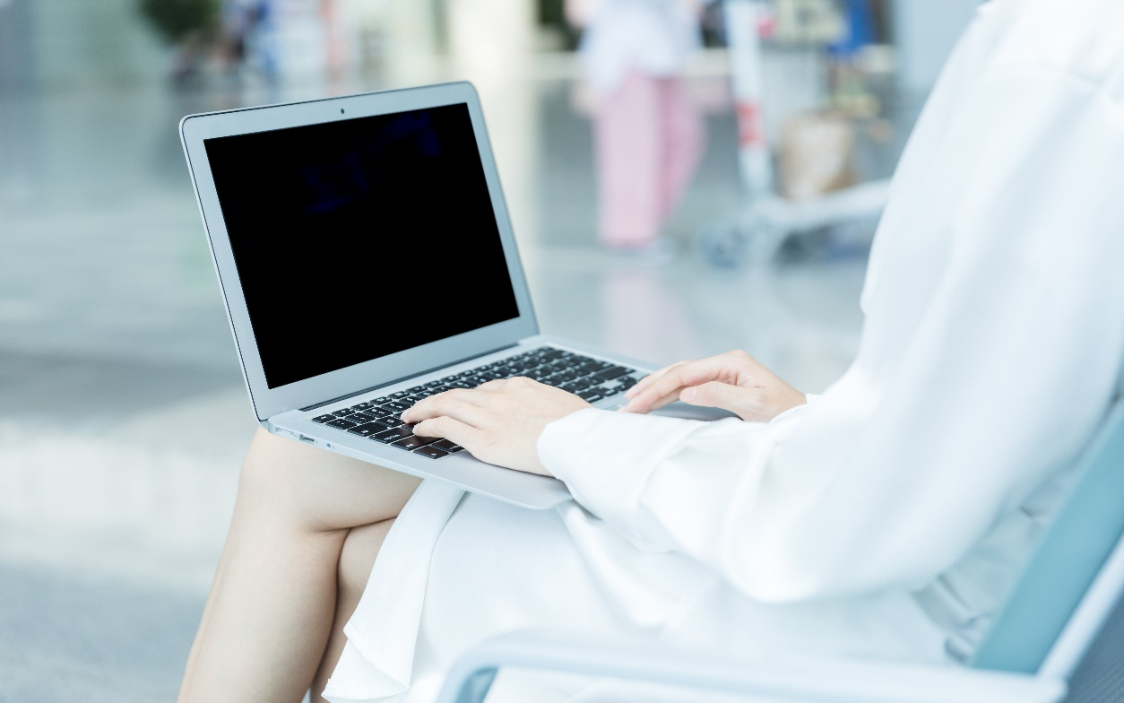
实施方案
技术可行性分析
1、项目所需要的医学图片可以通过网上大量医学文件库而免费获得，这些医学文件库拥有大量丰富的病例和各个部位的医学影像，完全能够满足我们进行仿真验证的要求。
2、多尺度图像融合技术与密集神经网络架构，已经被很广泛的应用于图像融合，分别具有很好的融合效果，但是都有缺陷。因此本项目通过联合使用两种技术，得到更完善的融合图像。
3、算法的编程我们使用的是python语言，python是一种跨平台的计算机程序设计语言。 Python提供了丰富的API和工具，以便程序员能够轻松地使用C语言、C++、Cython来编写扩充模块。同时我们也使用Matlab进行预先操作，保证合理性。
4、本项目从实际应用来说，一方面，因为临床需要比较复杂，不可能将所有需要的机器组合都实现; 另一方面，同一病人不同时间的两幅相同模式图像进行融合以衡量疗效时，就不能不采用软件方式来融合。同时，软件融合的算法发展迅速，精度和速度等都有非常大的提高，可以满足临床需要。
MORE

Slide 9
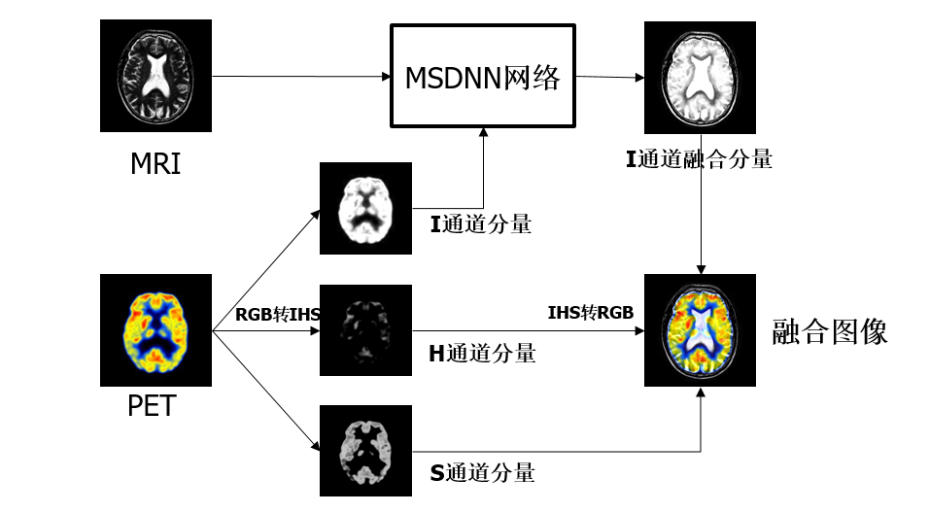
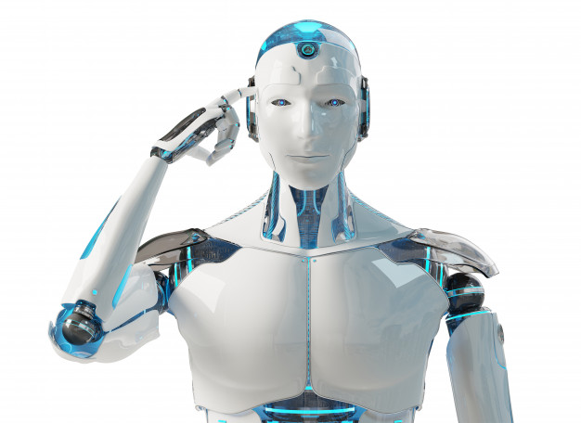
实验方案
本文提出的医学图像融合技术的架构为首先假定输入图像为MRI和PET（MRI为灰度图像，PET为彩色图），然后将彩色图像转换成IHS颜色空间，I代表亮度，H代表色度，S代表饱和度。
然后再将MRI源图像和转换后PET图像的I通道信息送入网络进行融合，得到I通道融合分量。
最后，采用反变换将I通道融合分量与之前提取的H、S分量进行反变换融合，转换成RGB得到新的融合的彩色医学图像。
医学图像融合技术的总框图

Slide 10
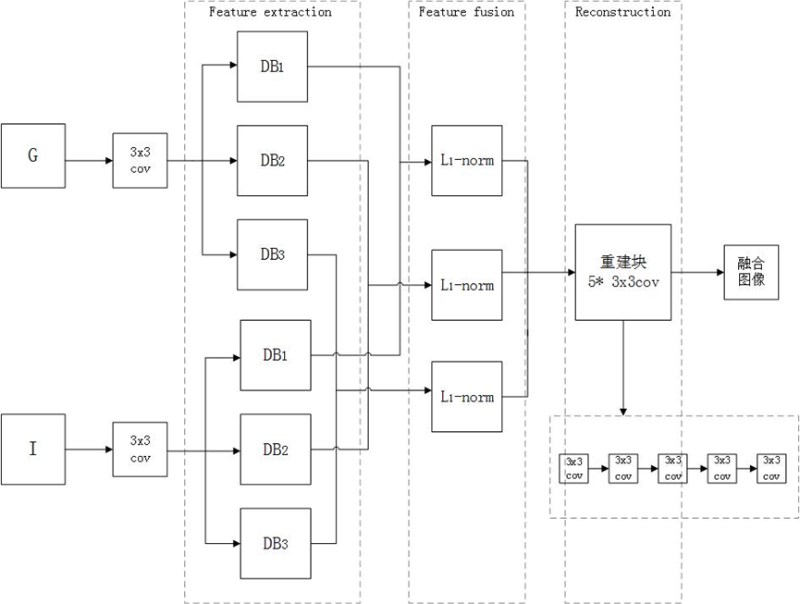
实验方案
本文提出的新的框架为
多尺度密集神经网络（MSDNN）
由特征提取，特征融合和重建层
三个环节组成。
多尺度密集神经网络MSDNN结构框图

Slide 11
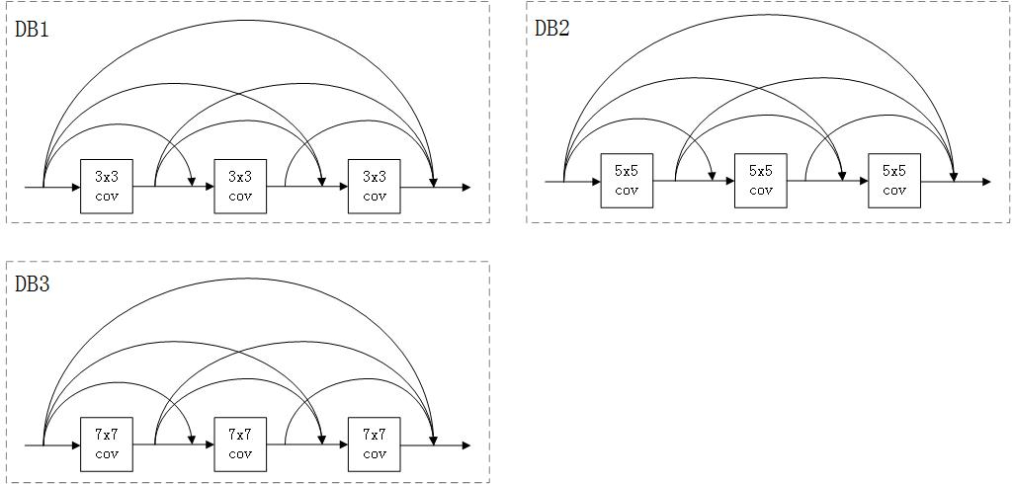
实验方案
特征提取层
本文采用了一种新的特征提取模块，用于源图像的全局和局部细节。在我们提出的密集网络中使用了多尺度连接。通过密集神经网络的级联操作，每个DenseBlock块中的每个Conv层与其后续层合并，作为后续操作的输入。
DB特征提取模块
我们提出的特征提取模块由浅层特征提取和密集特征提取组成，同时采用了大小为3x3，5x5和7x7和卷积运算步幅为1的多尺度层以及由3个Conv层组成的特征提取子模块。
密集特征提取模块DB的结构示意图

Slide 12
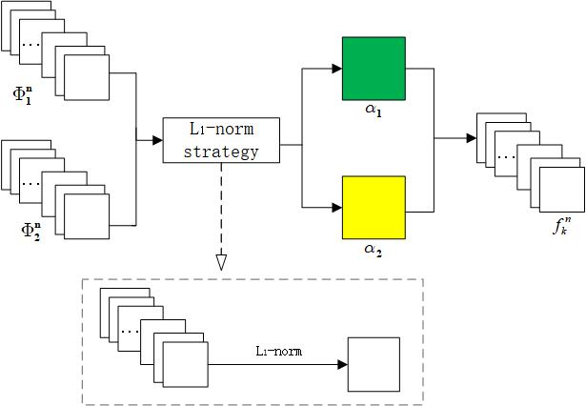
实验方案
特征融合模块
通过特征提取层，我们得到了三个不同尺度的通道特征，然后采用L1范数融合策略将他们分别融合到一起，作为图像重建模块的输入。
假设特征映射集为φ，i为输入图片的数量，n∈{1,2,⋯N}，N=64是特征映射集的数量。
经L1范数规则化后得到的图像α。最后，得到相应的融合特征为f。
因此通过不同尺度的特征融合后得到的图像的特征集分别为f_3，f_5和f_7，将其一起进行串联合并输入到重建层，经重建层进行图像重建后，得到最终的融合图像。
L1范数正则化融合策略的原理图

Slide 13
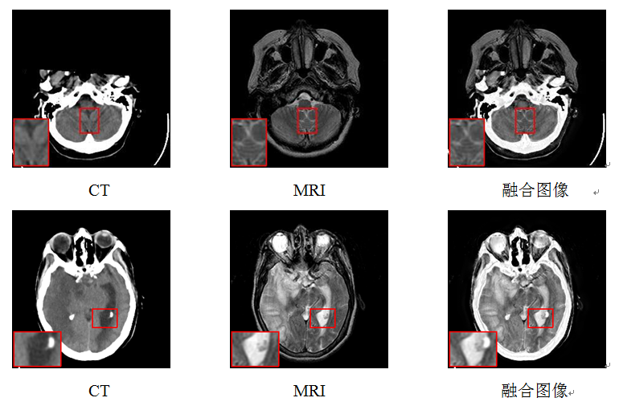
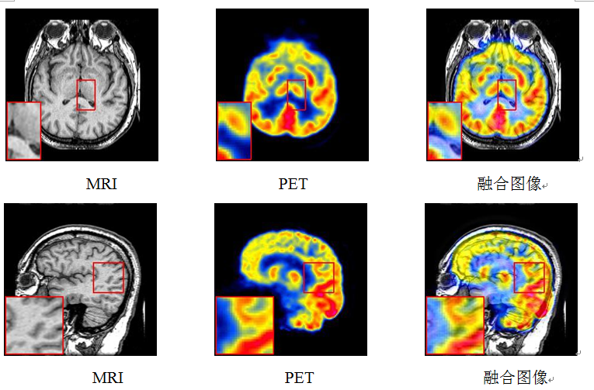
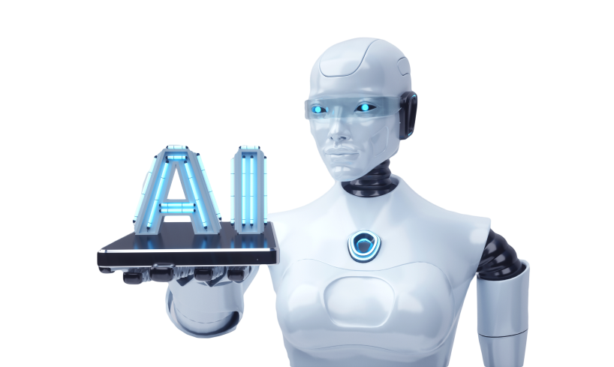
实验方案
对于单通道与单通道图像融合（以CT与MRI图像为例，以下展示了两例）
灰度图像融合实验仿真验证
我们分别将CT与MRI、MRI与PET图像进行了融合，这分别是单通道与单通道图像融合，单通道与彩色通道图像融合典型的例子，第三列是我们的结果，我们用红色框框取一小块区域进行放大观察细节，从CT与MRI图像可以看出，融合的图像包含了CT的轮廓又包含了MRI图像的细节部分，而对于MRI与PET图像可以看出，融合的图像既包含了MRI图像软组织结构又包含了PET血流量的分布情况。
对于单通道与彩色通道图像融合（以MRI与PET图像为例，以下展示了两例）

Slide 14
实施方案
整体计划
2020.16.18-2020.11.20 测试并训练网络结构，优化网络参数，得到合适的网络模型；
2020.11.26-2020.11.30 报名参赛，撰写项目初稿，PPT以及实验视频。
2020.11.11-2020.11.15 根据已有知识，结合相关文献进行总体的网络框架设计；
2020.11.21-2020.11.25 调取医学图像资源库，进行仿真验证试验并完善源代码；

Slide 15
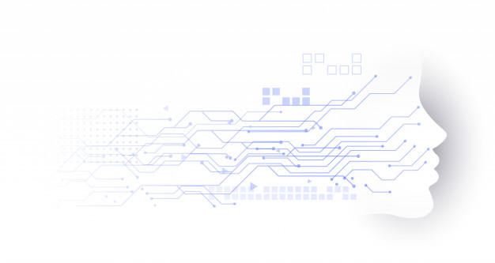
实施方案
团队分工
1
刘畅
2
刘妮
负责项目整体的概念化、总体框架设计、资源查找和源代码设计。
负责资源查找、测试和训练网络以及项目仿真验证。
3
邹登鹏
4
程双钰
负责项目整体的概念化、资源查找和初稿撰写。
负责制作项目演示PPT，录制项目视频、初稿编辑和资源查找。

Slide 16
4
参考资料
Medical image fusion technology based on multi scale dense neural network
Part

Slide 17

参考资料
参考资料
[1]于淼,宁春玉,石乐民,吕冰垚.一种适用于多模态医学图像融合的自适应脉冲耦合神经网络改进算法[J].科学技术与工程,2020,20(22):9116-9121.
[2]李文霞,张玉,刘德桦,张坤,马英婕,杨秀云.基于Python与OpenCV医学图像配准软件的实现[J].网络安全技术与应用,2020(10):146-147.
[3]. CSID: A Novel Multimodal Image Fusion Algorithm for Enhanced Clinical Diagnosis.[J]. Diagnostics (Basel, Switzerland),2020,10(11).
[4]郭淑娟,高媛,秦品乐,王丽芳.基于多尺度边缘保持分解与PCNN的医学图像融合[J/OL].计算机工程:1-8[2020-11-29].https://doi.org/10.19678/j.issn.1000-3428.0059195.
[5]Renuka Dhawan,Naresh Kumar Garg. A Multimodal Medical Image Fusion Using a Hybrid Technique Based On Wavelets[J]. Research Cell: An International Journal of Engineering Sciences,2014,12(0).
[6]贾树开. 深度学习在图像分割中的应用[D].电子科技大学,2020.
[7]田娅,饶妮妮,蒲立新.国内医学图像处理技术的最新动态[J].电子科技大学学报,2002(05):485-489.
[8]Sneha Singh,Deep Gupta,R.S. Anand,Vinod Kumar. Nonsubsampled shearlet based CT and MR medical image fusion using biologically inspired spiking neural network[J]. Biomedical Signal Processing and Control,2015,18.
[9]陈俊江. 基于深度学习的医学影像分割技术研究[D].电子科技大学,2020.
[10]Jiao Du,Weisheng Li,Ke Lu,Bin Xiao. An overview of multi-modal medical image fusion[J]. Neurocomputing,2016,215.

